Slide 1
T100应付暂估管理流程
部门：BX0900/智能+研发群 T软件产品中心
姓名：许乃升
日期：2020年04月09日

Slide 2
A
A
个人资料
B
拟认证职级要求
目录
C
T100应付暂估管理流程

Slide 3
A
个人资料
岗位经历
岗位职责

Slide 4

个人资料
一、学历
学校 | 学历
莆田学院 | 本科
二、经历
期间 | 公司 | 职称
2017.07-2018.03 | 江苏华达软件有限公司 | 初级工程师
2018.05至今 | 鼎捷软件 | 中级工程师
三、工作内容
T100产品问题分析处理以及程式修改（主要负责财务相关模组）

Slide 5
B
拟认证职级要求
专业知识
专业技能
共通能力

Slide 6
01
专业知识
知识项目 | 职能库标准行为事例 | 2升3 标准要求 | 自我评估 | 行为事例说明
产品诉求及应用知识 | 熟悉所负责产品线的系统架构及功能诉求 | 2级 | 2级 | 详见专案13页介绍
企业运作流程 | 熟悉企业运作流程 | 2级 | 2级 | 详见专案18-19页介绍
相关财务法令 与政策 | 了解产品财务领域的法令概念及规范，并清楚法令的运用方式 | 2级 | 2级 | 详见专案30页介绍
注：以上专业知识在专案中的体现以 在PPT右上角标记

Slide 7
02
专业技能
技能项目 | 职能库标准行为事例 | 2升3 标准要求 | 自我 评估 | 行为事例说明
软件测试能力 | 能独立完成特定模块或客制需求的测试剧情规划及撰写,建立模拟资料,并能执行单元,功能,流程,整合测试并且建立模拟资料及产出测试报告 | 3级 | 3级 | 产品BUG修改后依据修改问题点，提交PR自测报告，上传型管
培训及技能移转 | 掌握产品功能,独立完成进行讲授式授课 | 3级 | 3级 | 带过两批实习生，进行一阶段的技转培训
系统详细设计 | 于他人指导下具备完成系统设计规格的能力 | 2级 | 2级 | 腾龙这家客户版本比较旧，落差较大，与QC确认后，在客户家做了客制处理
系统文件编写 | 具备完成文件结构化撰写能力,并且能在他人指导下,清晰且精准的表达重点诉求 | 2级 | 2级 | 详见专案介绍

Slide 8
03
共通能力
共通项目 | 评估维度 | 行为事例说明
项目管理能力 | 需求管理 | 1.遇到交付提出更新时遇到的问题，我会先根据自己的经验先进行处理；若确认更新过程中有遇到一些问题，可以再去请教工具组的同仁，询问操作步骤上的差异是否会带来更新完成后出现问题；确认没有问题之后可以再去问顾问，此处原本应该是出现什么样的效果，但目前展现出来的又是什么问题。 2.协助查看客户家版本更新后遇到的资产负债表查不出数据的问题：与顾问沟通后是客户在正式区新增的报表样板，在查询的时候却一直在转圈，查不出具体的数据；确认问题后，我会首先去查看正常的样板查出的数据是怎么样的，确认了正常的模板后，再动手在客户家用debug工具查看具体的资产负债表查不出数据的问题，最后查看后发现是客户新增样板不符合标准逻辑，导致死循环。
 | 项目推进方法 | 1.目前我在T产品中心的主要任务是财务模组的bug修改以及T产中patch咨询窗口； 如果想要高效准确地修改财务模组的问题，首先要对财务模组流程比较熟悉，能够明白顾问提出的问题点在哪里，才好更快地定位错误的地方； 我规划每个月中都要在QC处验收财务模组流程，这样会加深巩固我对于流程的熟悉度，在下次解决一些流程询问方面的问题的时候，可以更快地明白顾问或交付服务提出的问题点并做出解答。 2.在遇到自己不明确的一些流程问题的时候，我会去请教QC此处正确的流程是什么样的，QC也能够快速准确地回答我请教的问题；做出调整：请教QC之前自己先回忆过去遇到的问题是否有相似的，然后去请教更为资深的同仁，与资深同仁进行讨论，最后再得出结论。

Slide 9
03
共通能力
共通项目 | 评估维度 | 行为事例说明
沟通协调能力 | 跨组织协作 | 1.T产中服务需要与几乎所有和T产品有关的部门进行沟通交流，例如前端交付、开发部、工程部、架构工具技术部等等； 工作角色关系是产中服务起到一个与交付服务以及顾问交流沟通的作用，解决顾问提出的问题，与产品中心所有部门一起为标准产品服务，与前端交付一起改善使用中的问题，修改产品bug。 2.在协助交付服务做客户家的BPM更新的时候，因为客户家的版本较老，连线方式也比较单一，同时只能一个人在客户家进行更新的操作，更新过程中就会遇到一些问题，交付服务遇到的问题会先来请教我，我再给予解答，若遇到我也不能解决的问题，我会再去请教整合组的同仁，请整合组的同仁再进行解答，我就起到了一个更新咨询窗口的作用。 3.有时候会接到一些紧急的案件，需要插单处理，就直接和顾问电话联系，顾问在电话中会交代清楚具体的问题以及操作流程，然后我会连到客户家去看，遇到的流程上的问题会再去请教QC与SA。收获是沟通很重要，协作处理问题才是解决重大紧急问题的关键。

Slide 10
03
共通能力
共通项目 | 评估维度 | 行为事例说明
问题分析解决能力 | 问题掌握 | 1.一位顾问提了一个凭证删除后，单身没有科目了，保存还会报错借贷不平的问题。我首先需要判断这是否是产品bug，我先在产中环境打单测试，在我原本的操作下测试没出现报错；后来再去联系了顾问，了解了具体的操作步骤后，在客户家模拟出现了问题，debug后发现了具体出错的段落；请教QC后，确认了自己认为的逻辑单身没有科目的情况下不该再去判断借贷平衡是正确的，最后再动手在客户家修改并测试。 2.对于此问题的解决思路，我认为在解决问题之前，还是要先去和顾问沟通，确认好了准确的操作步骤之后，再去做测试或请QC进行测试，这样操作下才能更准确快速地模拟出问题，提高解决问题的效率。 联系顾问，了解问题点，关联到当前产品逻辑是否符合顾问需求，并提供响应的解决方案。
 | 方法改善 | 1.财务流程方面遇到的问题，还是需要我自己去多做一些打单练习，多接触一些此方面的问题，然后在遇到不会的就主动去问QC或SA，在不断的实践中积累流程方面的知识； 2.遇到不懂的问题，首先想一想自己之前有没有遇到过，看自己能否独立解决；然后去Tgroup或教学ppt上寻找解决方法，最后还可以寻求资深同仁的帮助，也是最直接有效的。 3.产中有区分工具，架构，报表各个方面的专业部门，我在处理问题的同时，会遇到不同方向的问题，这时候就需要向不同部门的同仁请教，通过前辈的指点，不断积累，使自己在处理问题时判断更准确，速度更快。 找出共性问题，提炼出更好更快的解决方案。

Slide 11
C
T100应付暂估管理流程

Slide 12
应付暂估概念
T100应付暂估设定（基础数据/参数设置）
T100应付暂估流程以及案例
新版暂估改善点

Slide 13




应付暂估概念
产品诉求及应用知识
什么是应付暂估？
根据企业会计准则的规定，对于已验收入库的购进商品，但发票尚未收讫的，企业应当在期末合理估计入库成本，暂估入账。
发票
材料
供应商
企业

Slide 14
应付暂估概念
T100应付暂估设定（基础数据/参数设置）
T100应付暂估流程以及案例
新版暂估改善点

Slide 15
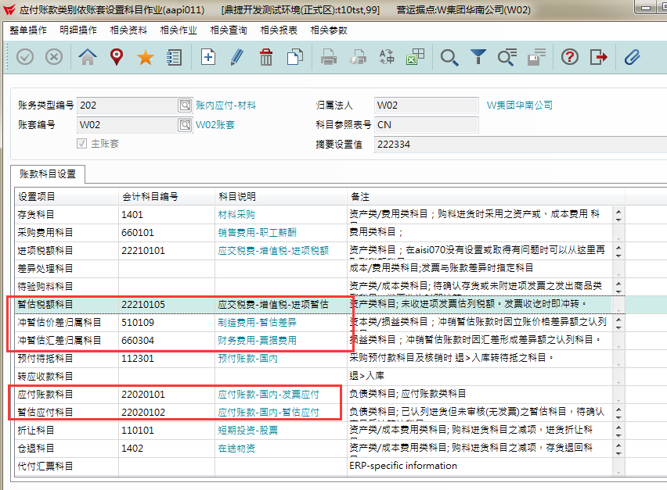
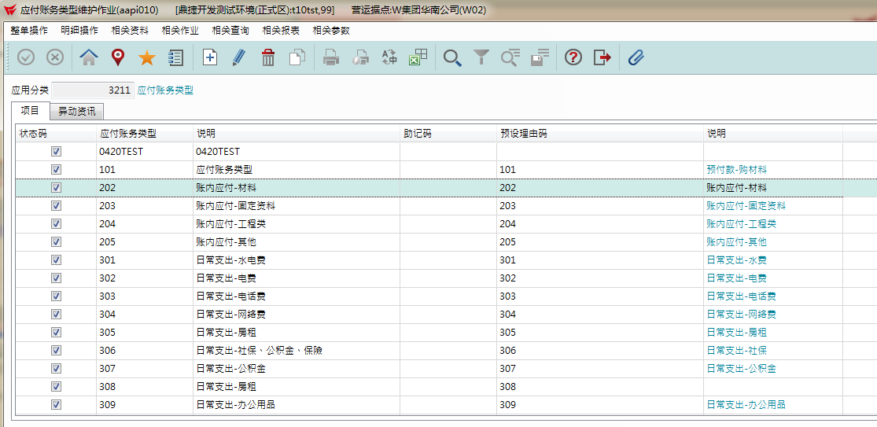
1. 基础数据设定
a.应付账款类型维护作业aapi010
b.应付账款类别依账套设置科目作业aapi011

Slide 16
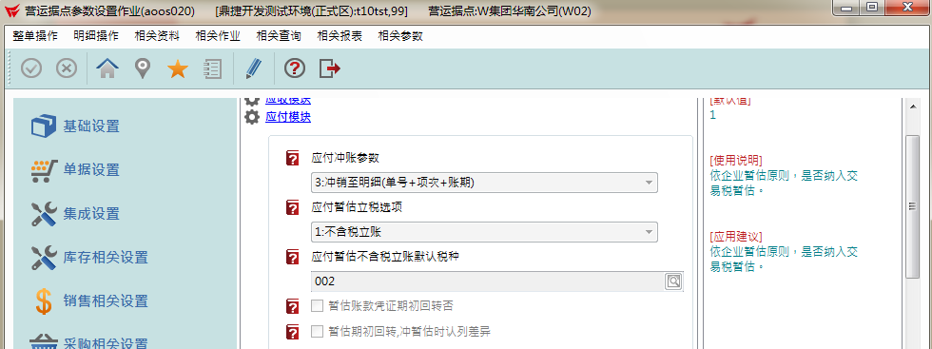
2. 参数设置
1.不含税立账
2.含税立账
N : 不回转
Y : 回转
（Y : 回转）基础上
N ：无认列差异
Y ：有认列差异

Slide 17
应付暂估概念
应付暂估概念
T100应付暂估设定（基础数据/参数设置）
T100应付暂估设定（基础数据/参数设置）
T100应付暂估流程以及案例
T100应付暂估流程以及案例
新版暂估改善点

Slide 18
应付暂估流程图
企业运作流程
次月收到发票后（冲暂估）：
货到票未到：
有来源：入库/仓退单
暂估应付批次立账作业aapp131
供应商货款对账作业aapt110
采购入库维护作业apmt570
立暂估
对账批次产生立账作业aapp132
采购仓退维护作业apmt580
暂估应付单维护作业aapt320
无来源：杂项费用/杂项待抵
应付账款单维护作业aapt300
入库单
仓退单
其他暂估单
其他待抵暂估单
应付待抵单维护作业aapt340
应付立账单批次还原作业
aapp135
其他应付单维护作业aapt301
如资料错误可以还原重抛
杂项待抵单维护作业aapt341

Slide 19
暂估应付单维护作业aapt320
暂估是否回转流程图
企业运作流程
aoos020---暂估凭证期初回转否
Y
N
回转否
应付暂估冲回作业
(aapt932)
收到部分发票
收到全部发票
收到发票
供应商货款对账作业aapt110
供应商货款对账作业aapt110
供应商货款对账作业aapt110
对应的账款单（例如应付账款单维护作业aapt300等）
对应的账款单（例如应付账款单维护作业aapt300等）
对应的账款单（例如应付账款单维护作业aapt300等）
前期已冲回暂估重新立暂估
(aapt933)
请款流程
请款流程
下期回转流程

Slide 20
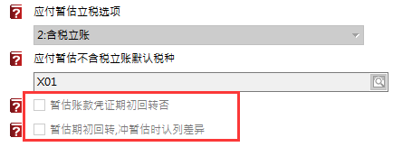
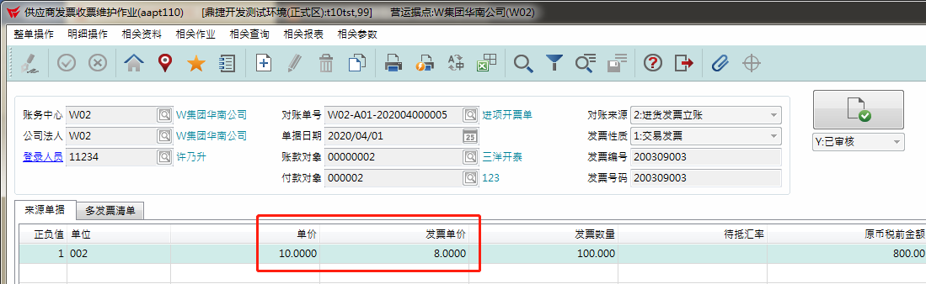
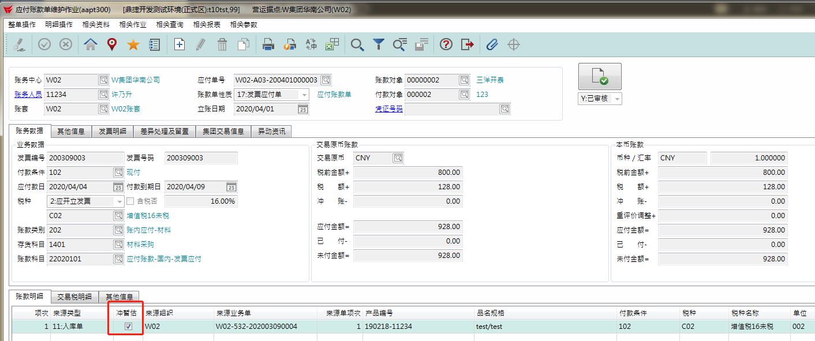
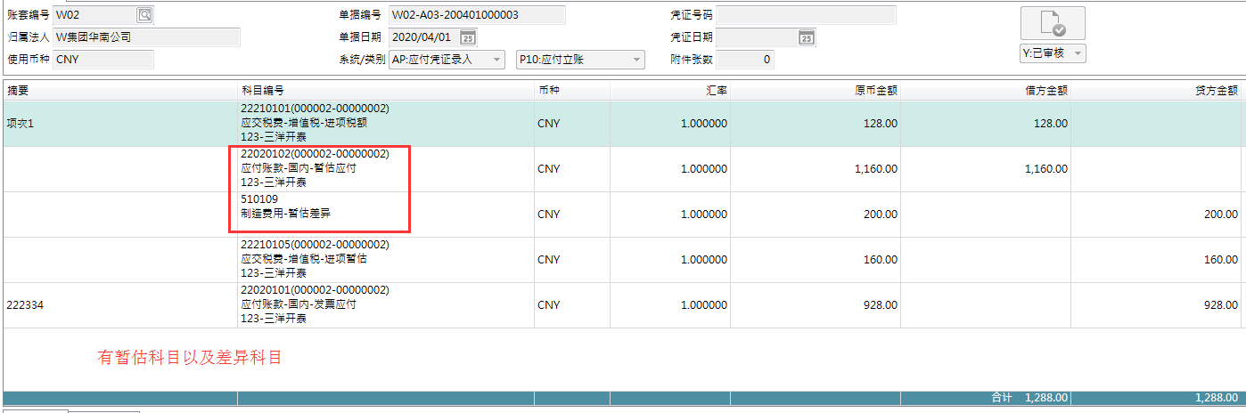
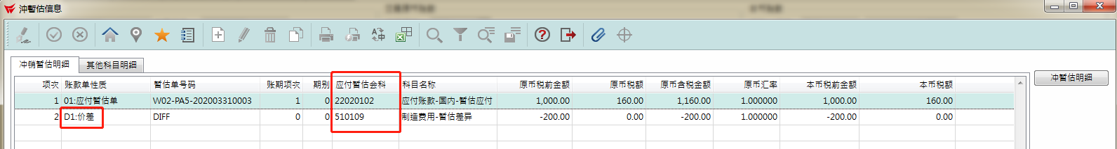
情境一：企业收到的发票不多，但供应商开票不及时
参数建议：暂估凭证期初回转为N

Slide 21
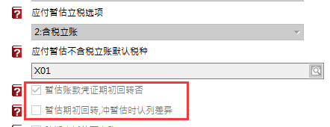
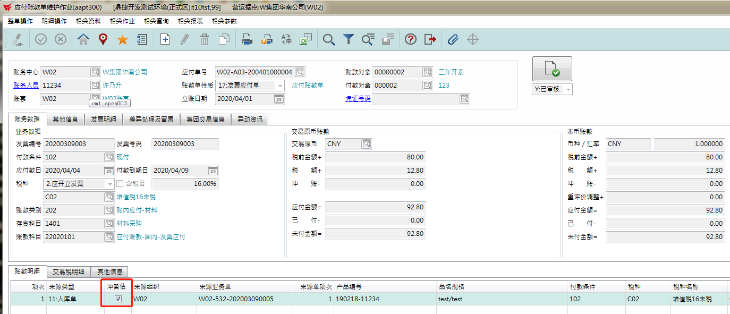
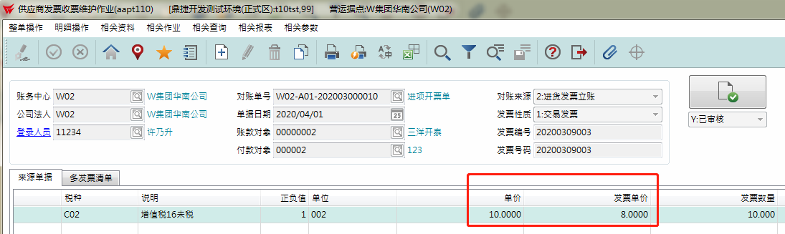
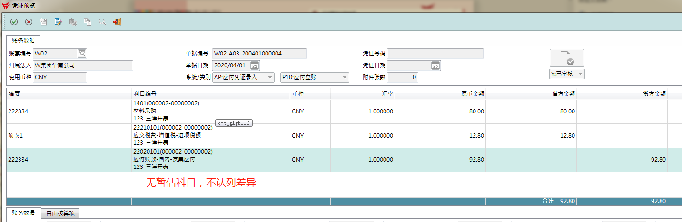
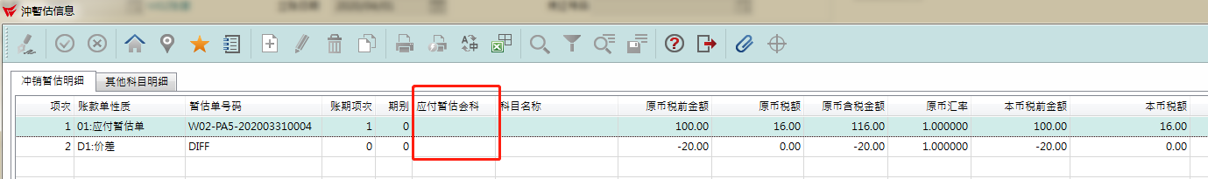
情境二：供应商开票及时，企业收到的发票较多且差异较小
参数建议：暂估凭证期初回转为Y，冲暂估时不认列差异

Slide 22
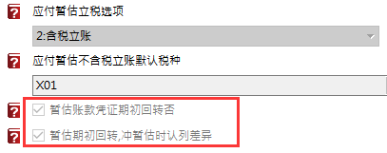
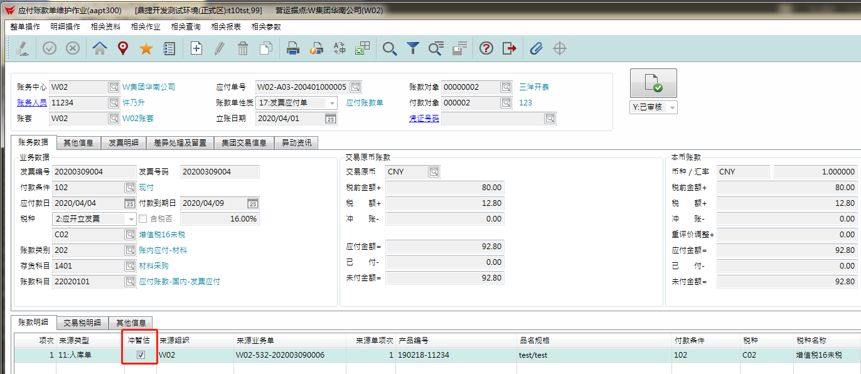
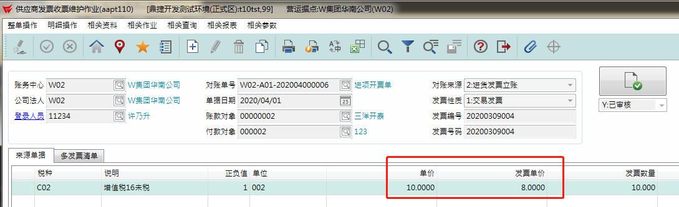
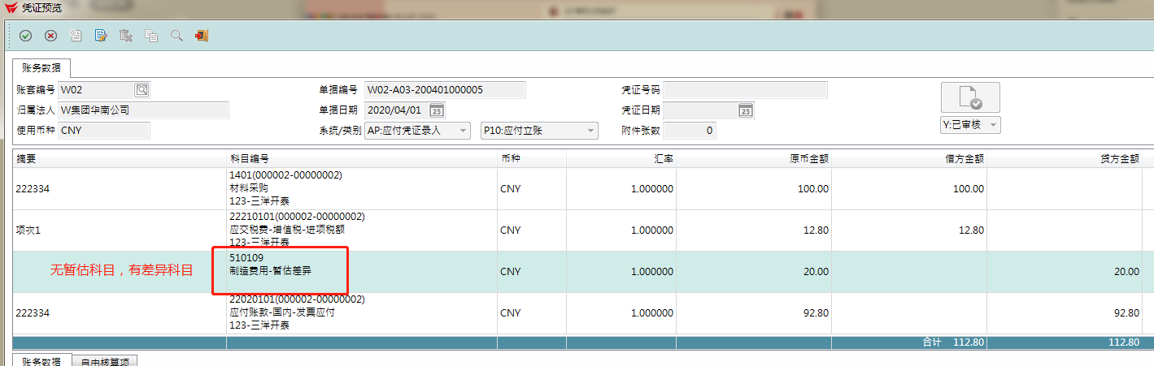
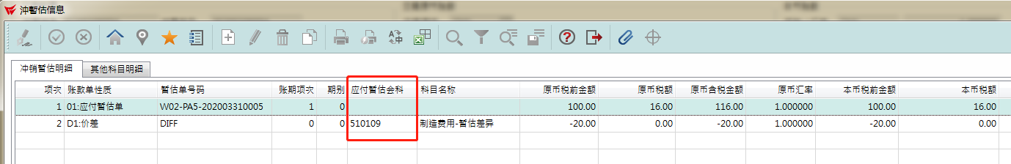
情境三：供应商开票及时，企业收到的发票较多且差异较大
参数建议：暂估凭证期初回转为Y，冲暂估时认列差异

Slide 23
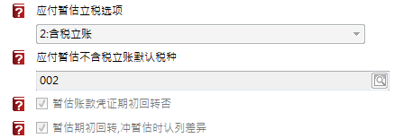
应用场景：
优德收到发票及时，收到发票较多且差异较大，采用新版暂估：
aoos020中启用含税立暂估，暂估期初回转，冲暂估时认列差异；
3月入库一批物资，未收到发票，3月底立暂估；
4月初做暂估冲回aapt932，4月中收到部分发票，对这收到的部分发票需要做应付立账，4月底要将未收到的部分发票重立暂估aapt933；
5月收回全部剩余发票，做应付立账。

Slide 24
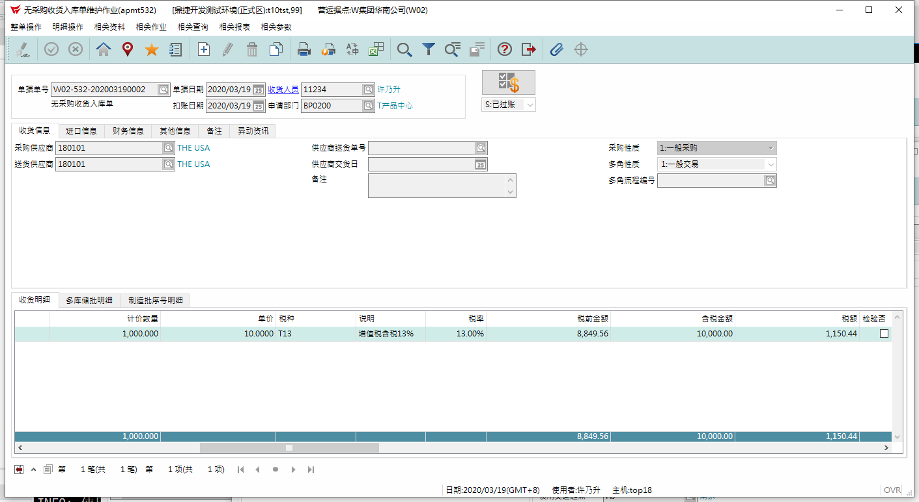
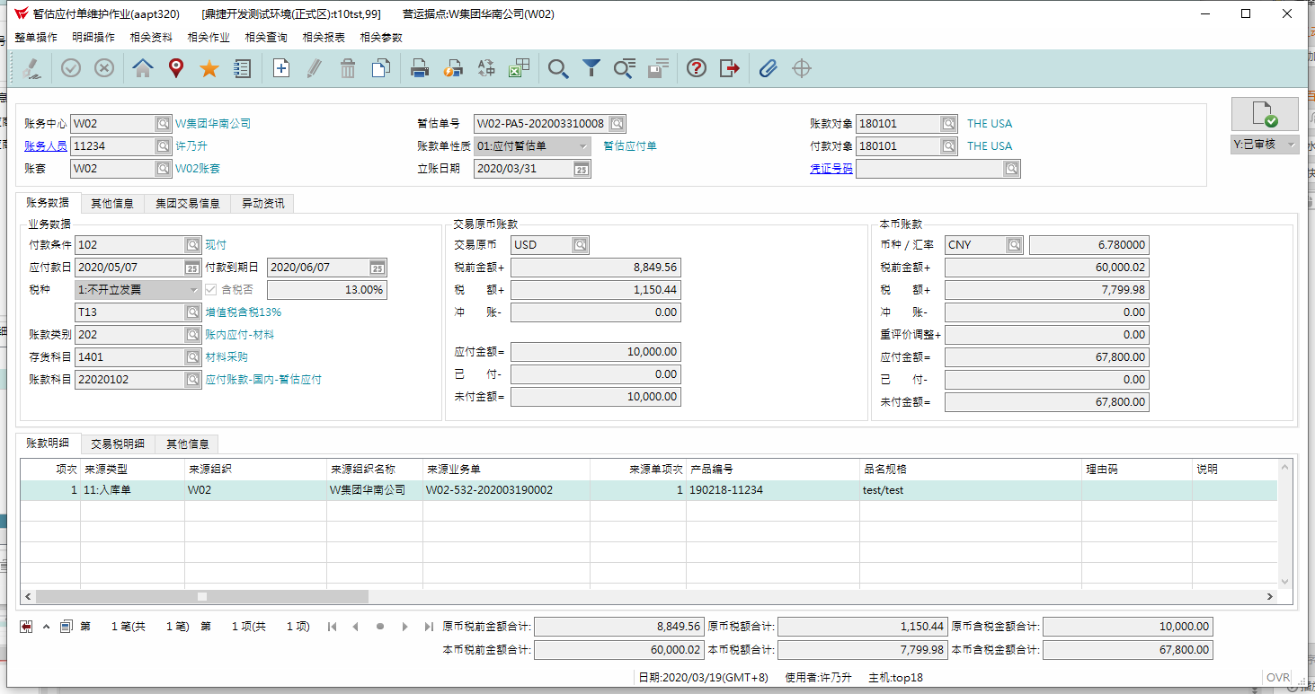
收到部分发票立账
未收到部分发票重立暂估
收回剩余发票并立账
入库
立暂估
暂估冲回
3月入库一批物资，未收到发票，3月底立暂估
三月
四月
五月

Slide 25
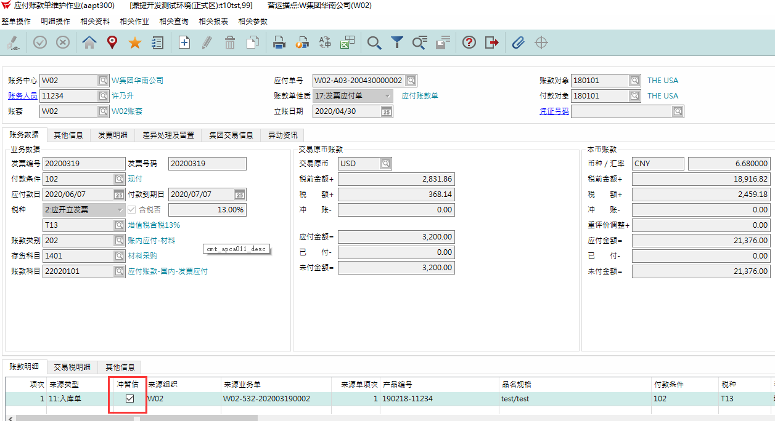
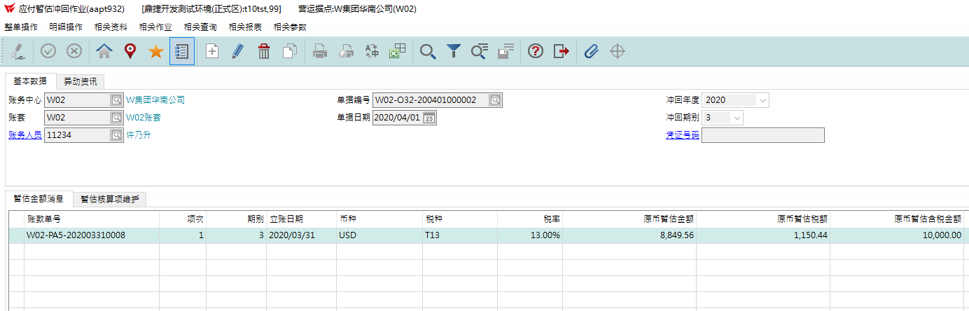
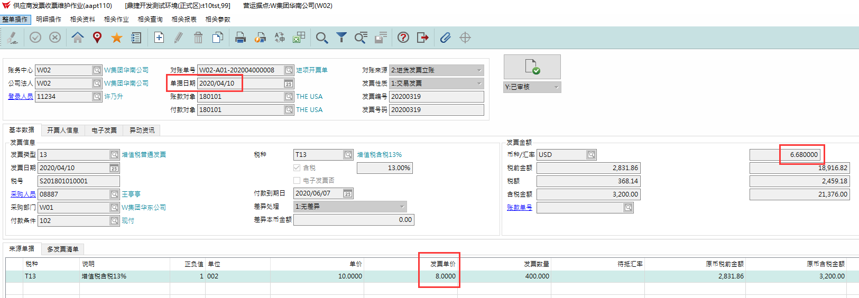
收到部分发票立账
未收到部分发票重立暂估
收回剩余发票并立账
入库
立暂估
暂估冲回
先关账做三月月结aapp910，四月初做回转冲回aapt932
4月中收到部分发票，对这收到的部分发票需要做应付立账
三月
四月
五月

Slide 26
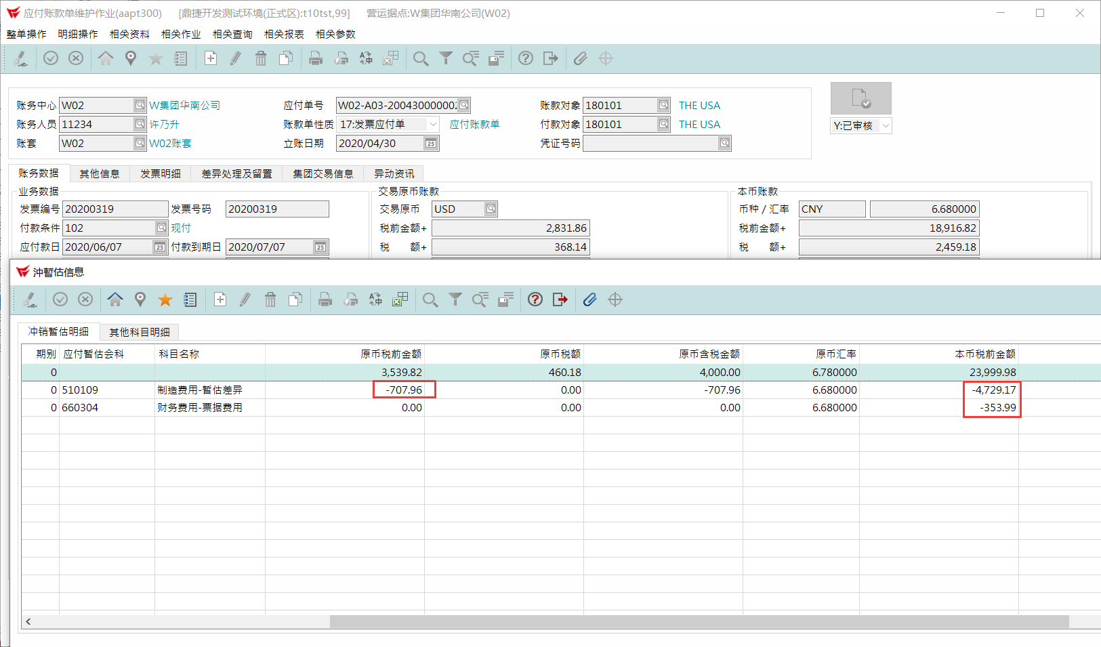
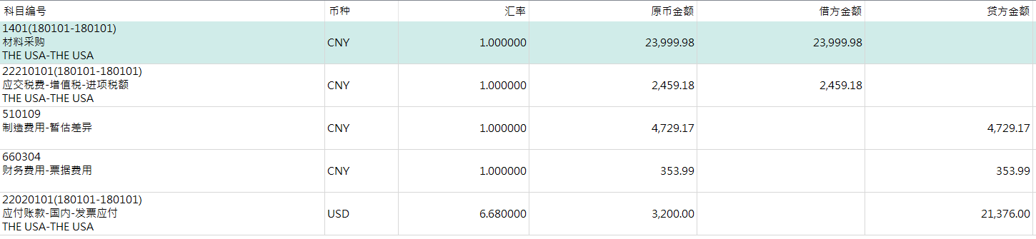
原币价差：先根据含税单价差异推出未税单价差异，再乘对账单上数量
(8-10)/(1+13%)*400 ≈ -707.96，本币价差=原币价差*汇率：(-707.96)*6.68 ≈ -4729.17
汇差=账款单本币税前金额-暂估单本币税前金额-本币价差
18916.82-23999.98-(-4729.17) = -353.99

Slide 27
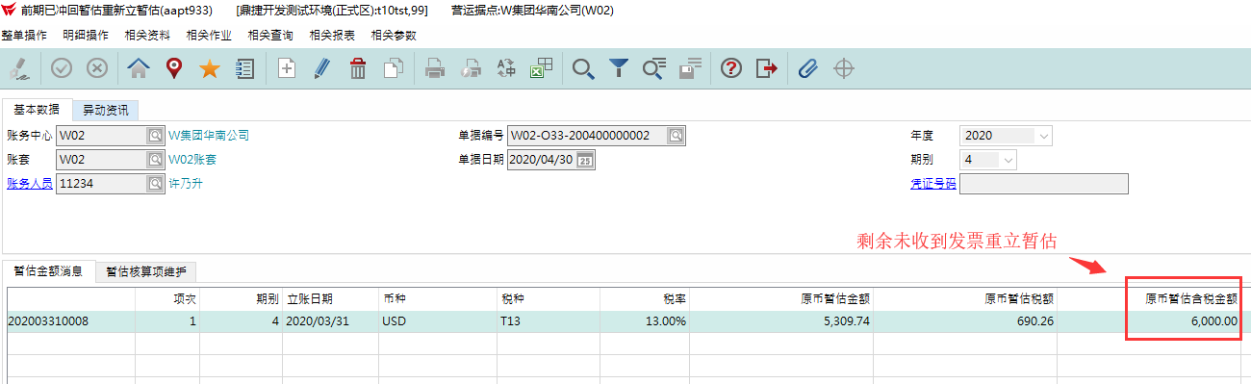
入库
立暂估
暂估冲回
收到部分发票立账
未收到部分发票重立暂估
收回剩余发票并立账
4月底月结后，要将未收到的部分发票重立暂估aapt933
三月
四月
五月

Slide 28
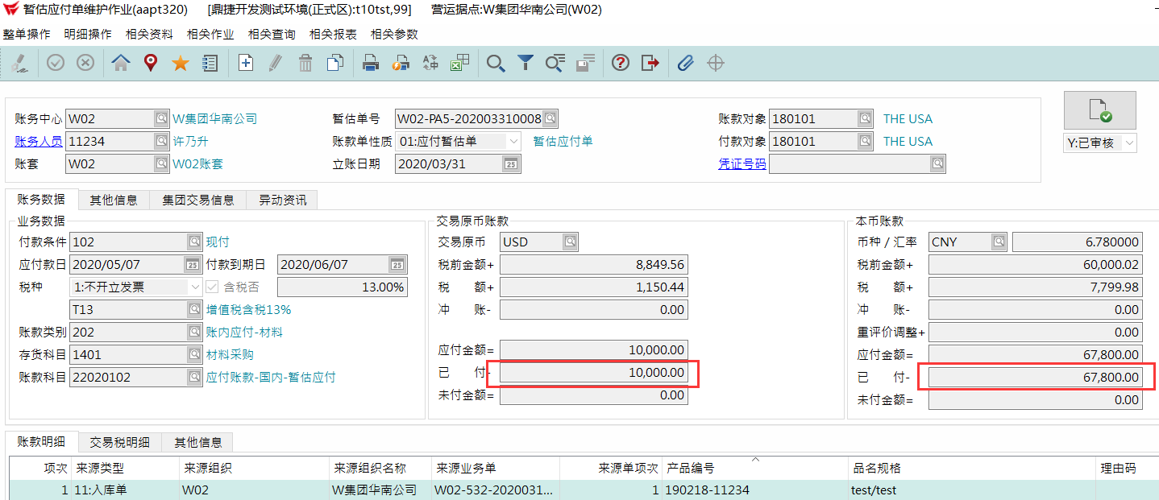
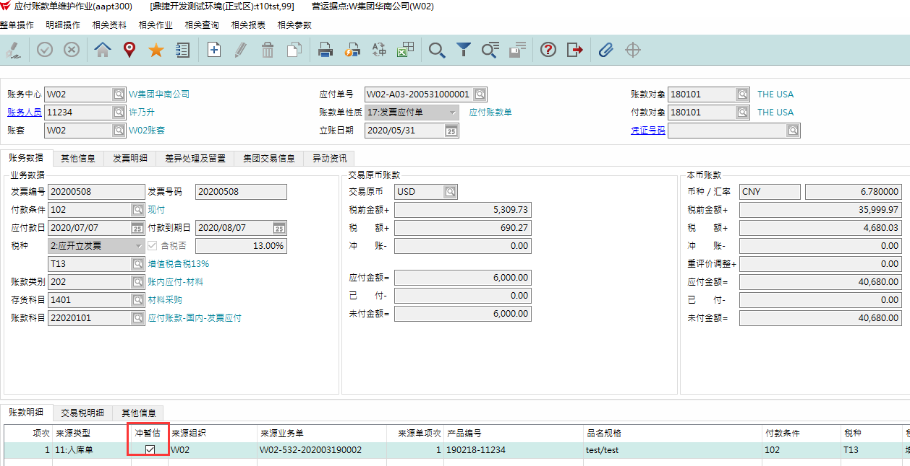
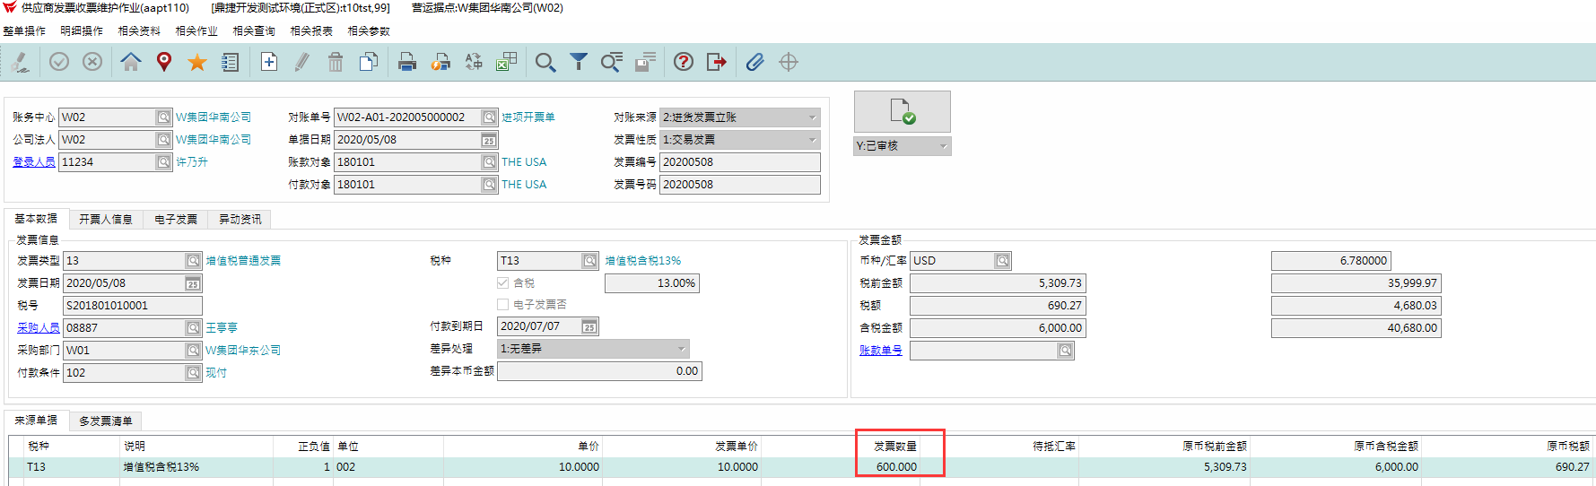
入库
立暂估
暂估冲回
收到部分发票立账
未收到部分发票重立暂估
收回剩余发票并立账
5月收回全部剩余发票，做应付立账
三月
四月
五月

Slide 29
应付暂估概念
T100应付暂估设定（基础数据/参数设置）
T100应付暂估流程以及案例
新版暂估改善点

Slide 30
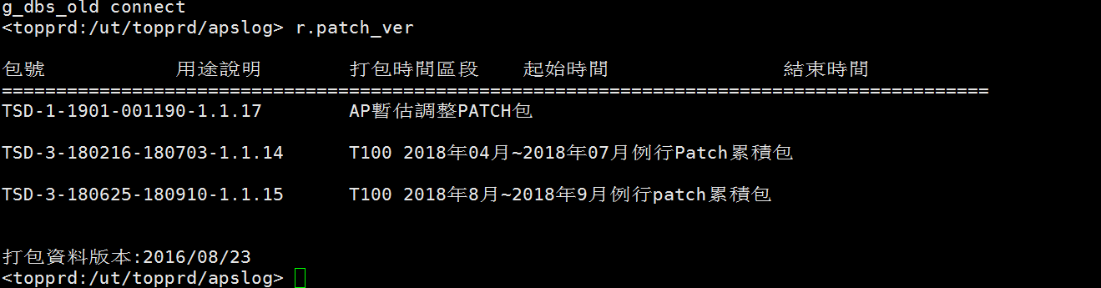
改善的目标及案例
相关财务法令与政策
目标 | 一.改善暂估立冲原则, 不再出现冲销后尾差余额现象 二.暂估统计及查询时, 回溯时点形成的残留差异改善
宁波盛和这家客户做版更，同时要更新新版暂估，使用aapp168此作业

Slide 31
系统流程变动
暂估应付立账 | 流程未变动
暂估应付冲销 | 流程未变动 作业变动： 1.对账单可输入杂项冲销暂估 2.账款单增加冲销明细档(apch) 3.暂估差异计算原则重新调整
暂估应付月结 | 流程未变动 原作业改进(aapp941)
应付暂估期末计提及冲回 | 旧版暂估：aapt930、aapt931 新版暂估：aapt932、aapt933

Slide 32
谢谢各位的聆听！

